Slide 1
НАША ГЛАВНАЯ ЗАДАЧА:
СДЕЛАТЬ КАЖДОГО РЕБЁНКА СЧАСТЛИВЫМ!

Slide 2
Алгоритмы работы
ЗДОРОВЬЕ
БЕЗОПАСНОСТЬ
МОРАЛЬНО-ЭТИЧЕСКИЕ НОРМЫ

Slide 3
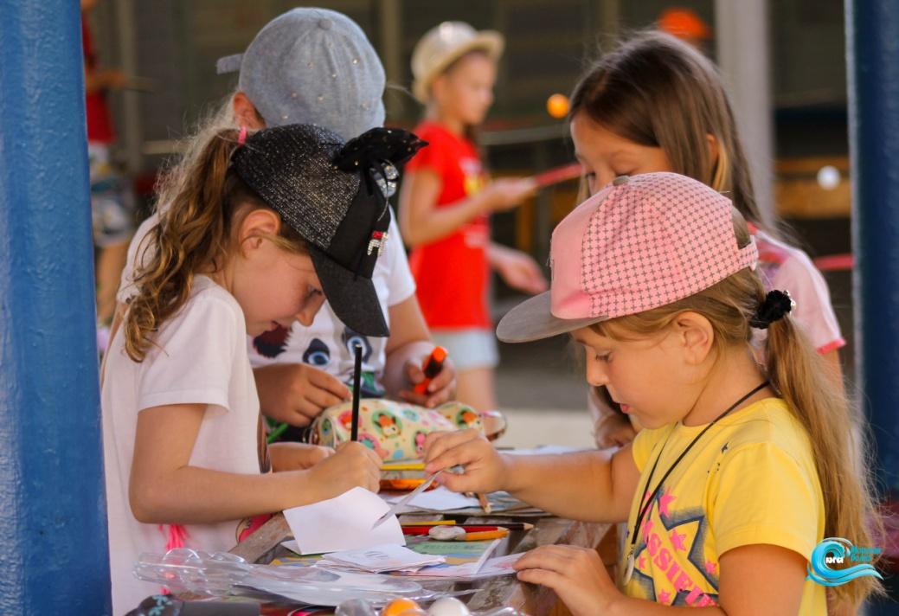
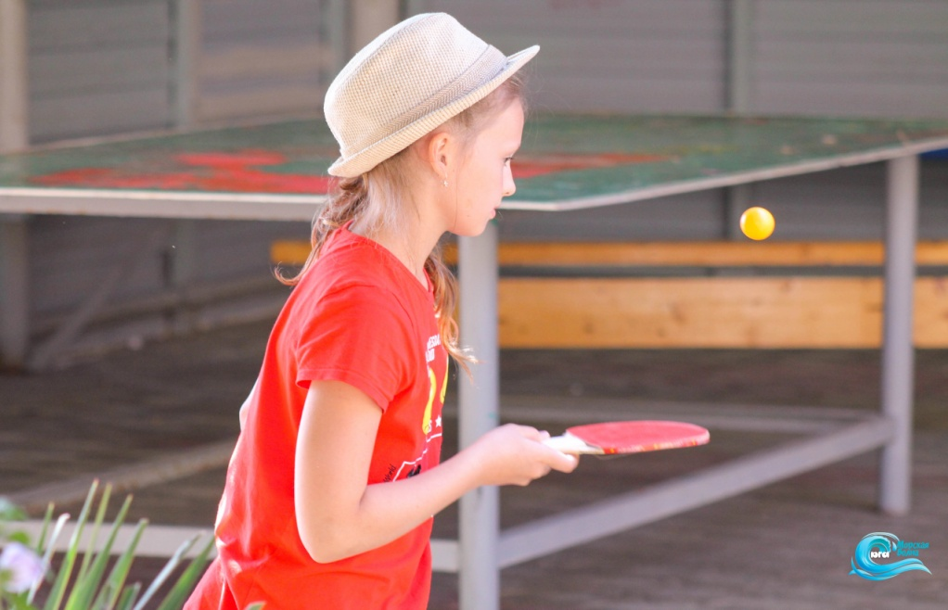
КОМПЛЕКСНАЯ ПРОГРАММА «БОЛЬШОЕ ПУТЕШЕСТВИЕ!»
ДСОЛ «Морская волна» работает в комплексной программе «Большое путешествие!», которая направлена на всестороннее развитие детей.
Куратором программы является Даваев Санал Алексеевич-кандидат педагогических наук, доцент ФБГОУ «Калмыцкий государственный университет» им. Б.Б. Городовикова

Slide 4
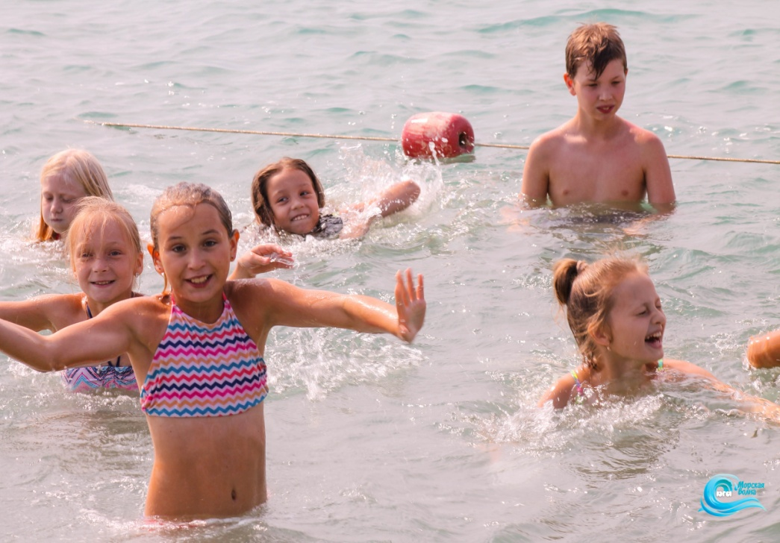
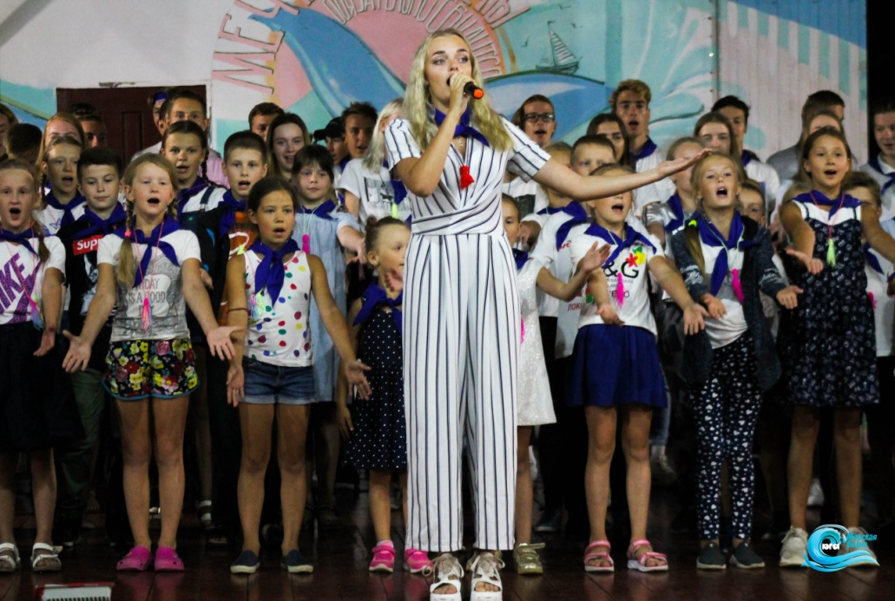
КОМПЛЕКСНАЯ ПРОГРАММА «БОЛЬШОЕ ПУТЕШЕСТВИЕ!»
Целью программы является создание условий для реализации эффективной системы организации отдыха, досуга, оздоровления детей и подростков, способствующей всестороннему, гармоничному развитию, формирующей у подрастающего поколения ценностное отношение к культуре досуга и здоровому образу жизни.

Slide 5
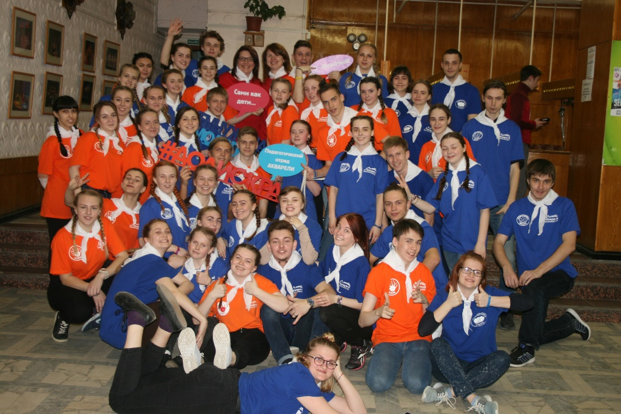
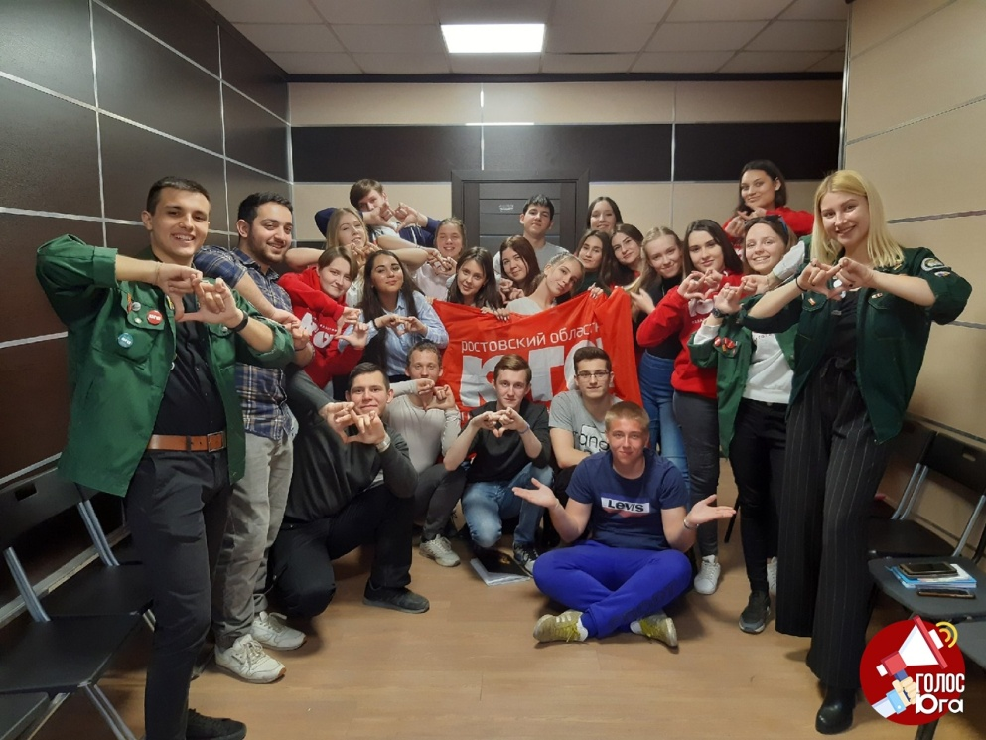
Педагогическая работа.
В ДСОЛ «Морская волна» работает профессиональная креативная команда вожатых.
Ведется совместная идейная работа будущих педагогов-вожатых отряда «Акварели» и Ростовского областного педагогического отряда «Юга».
Для вожатых проводятся инструктивные методические выездные сборы.
Организована работа педагогических площадок практики на базе школ г. Череповца и г. Вологды.
Педагогические отряды принимают активное участие в городских праздниках Череповца, Вологды и Ростова.
В 2017 году команда вожатых «Акварели» признана лучшей в областном конкурсе корпоративных трудовых отрядов.

Slide 6
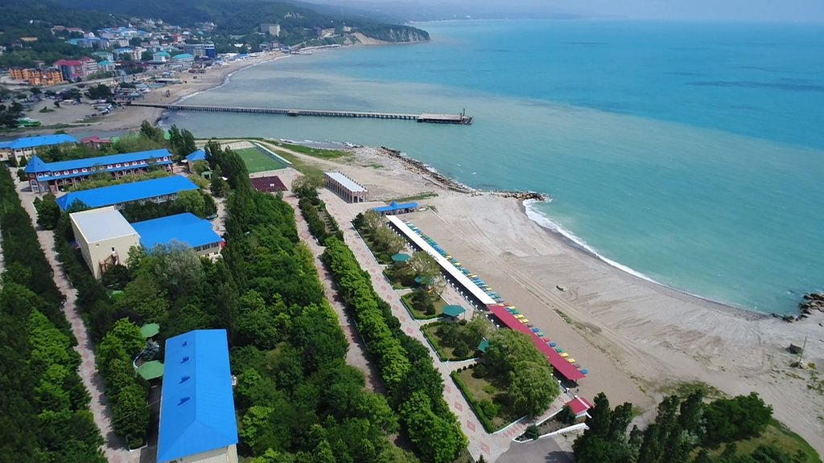
ДЕТСКИЙ ОЗДОРОВИТЕЛЬНЫЙ ЛАГЕРЬ «Морская волна»
Детский оздоровительный лагерь «Морская волна» - это «остров» юных путешественников, расположенный на площади 5 га, красивейших живописных мест Черноморского побережья, поселка Лермонтово, Туапсинского района.
Мягкий климат, морские купания, большое число солнечных дней – яркая отличительная особенность лагеря, которая способствует активному, интересному отдыху и оздоровлению.
Notes:
Добавить в описательную часть информацию. Лагерь представляет собой благоустроенную, охраняемую территорию

Slide 7
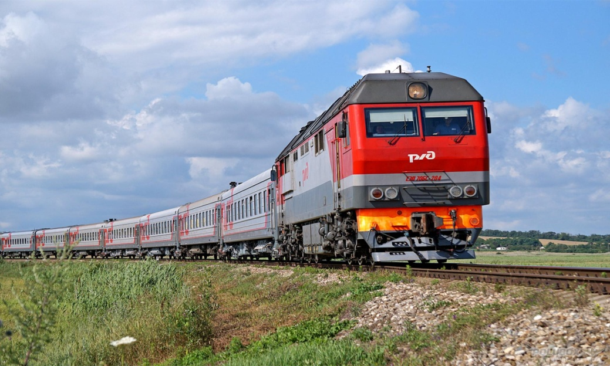
ДЕТСКИЙ ОЗДОРОВИТЕЛЬНЫЙ ЛАГЕРЬ «Морская волна»
Путешествие в лагерь «Морская волна» начинается от железнодорожной станции города Череповца, ребята садятся в фирменный поезд, следующий маршрутом Череповец-Адлер и в сопровождении педагогов и медицинского работника едут в фирменных плацкартных вагонах до станции г. Туапсе .

Slide 8
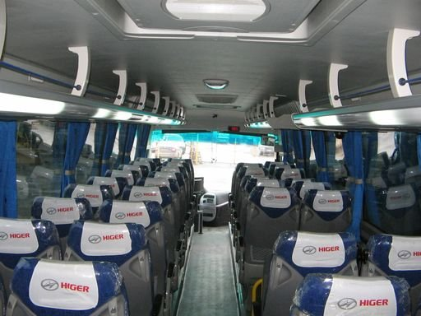
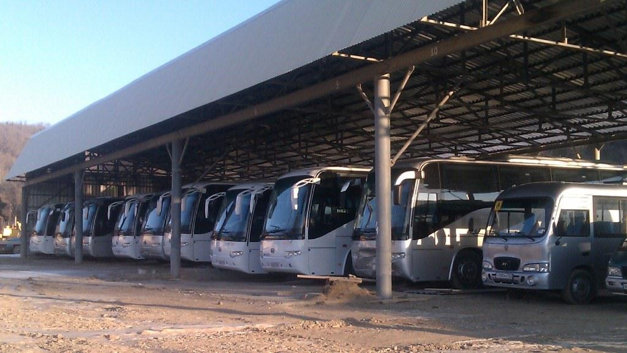
ДЕТСКИЙ ОЗДОРОВИТЕЛЬНЫЙ ЛАГЕРЬ «Морская волна»
На станции прибытия поезда ребят встречают педагоги, вожатые. Профессиональные водители комфортабельных автобусов собственного автопарка ДСОЛ «Морская волна» осуществляют трансфер от железнодорожного вокзала г. Туапсе в день приезда и день выезда.
Автобусы оснащены всем необходимым для проведения экскурсий и используются при их проведении.

Slide 9
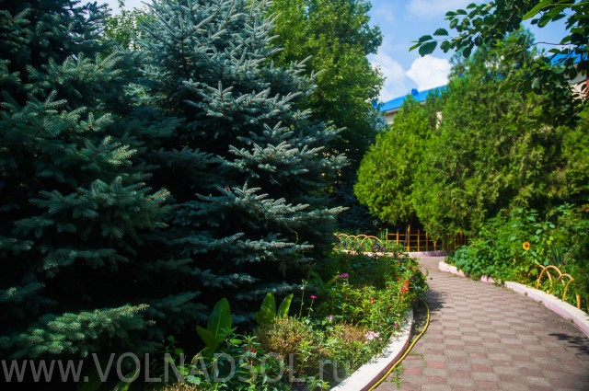
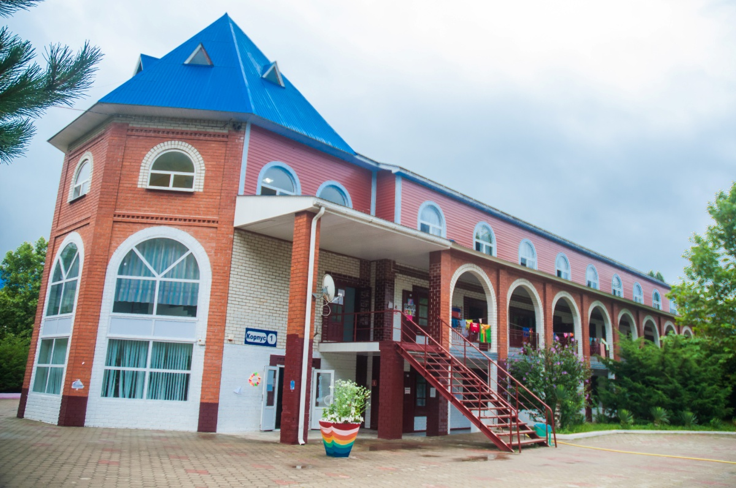
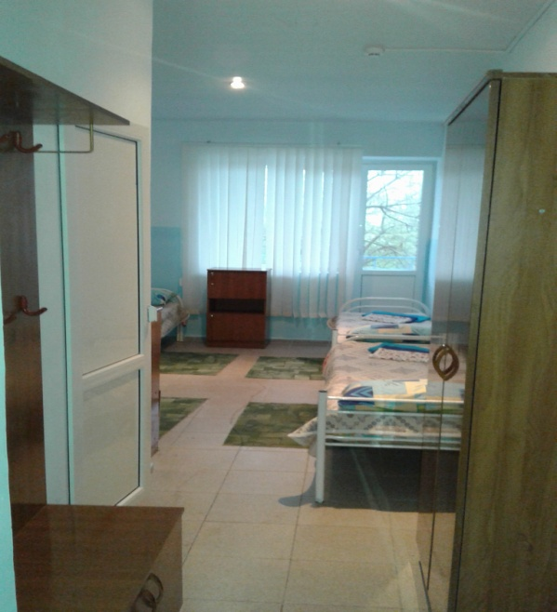
ДЕТСКИЙ ОЗДОРОВИТЕЛЬНЫЙ ЛАГЕРЬ «Морская волна»
ДСОЛ «Морская волна» –территория большого ухоженного парка. Дорожки аллей ведут к морю и местам отдыха. Можжевеловые, хвойные, лиственные деревья, разнообразные кустарники и цветы окружают трех-четырех этажные строения, где проживают дети. В тенистых беседках проходят встречи и занятия, а размещаются ребята по 4-5 человек в номерах с видом на море, в которых есть все удобства.
Notes:
Описание работы педагогического отряда и смен в лагере

Slide 10
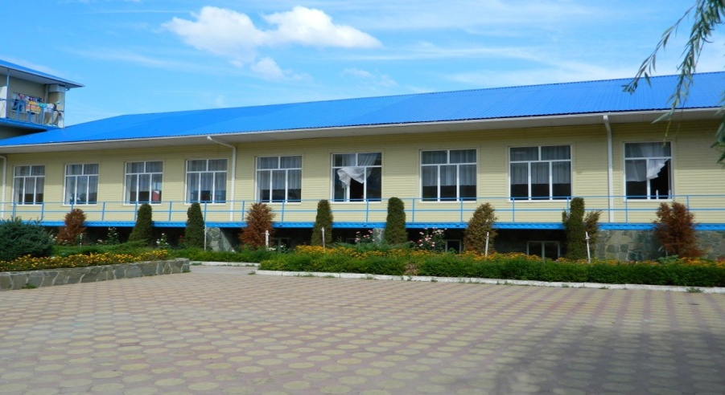
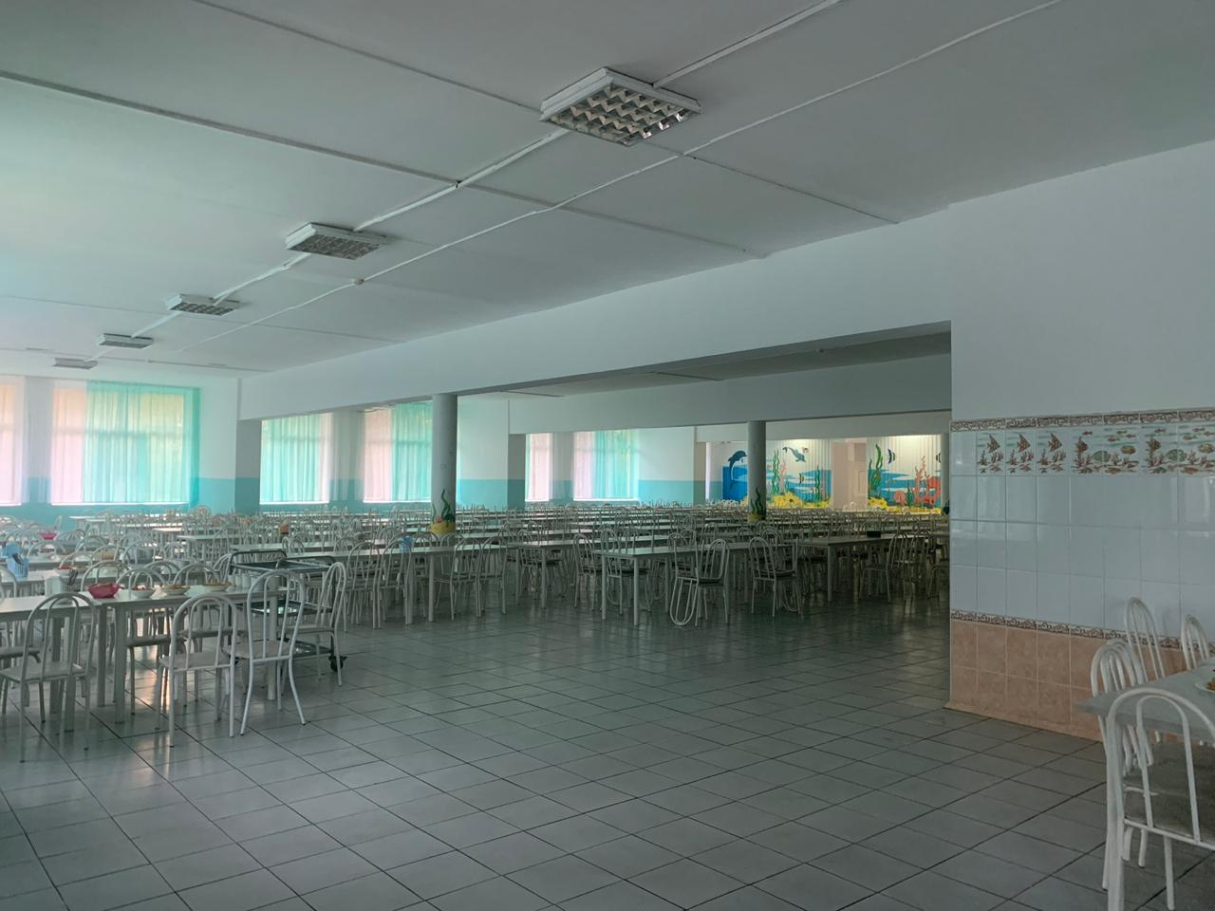
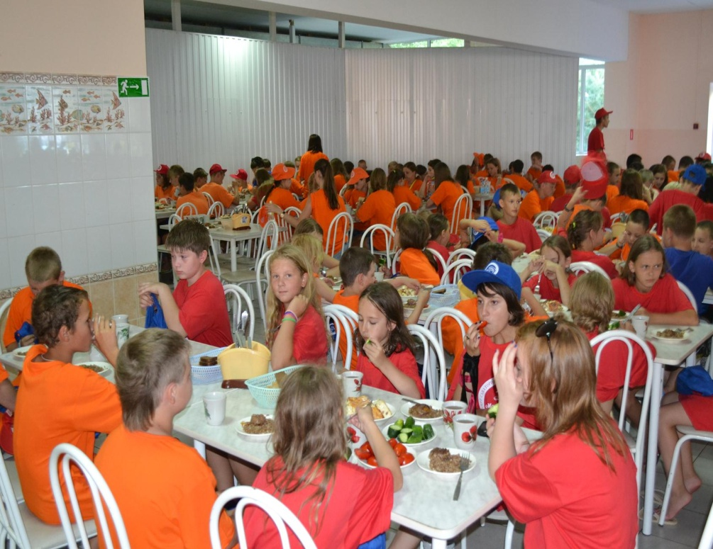
ДЕТСКИЙ ОЗДОРОВИТЕЛЬНЫЙ ЛАГЕРЬ «Морская волна»
Питание в лагере –пятиразовое, по специально разработанному меню, с использованием экологически чистых, сертифицированных продуктов фермерского хозяйства. Осуществляется в столовой, с полным соблюдением технологического процесса приготовления блюд и оснащенной современным оборудованием.
Меню предусмотрена ежедневная выдача разнообразных фруктов, овощей, кондитерских изделий, натуральных соков и зелени. Обслуживание детей во время приема пищи производит персонал столовой – официанты.
Notes:
Перенести информацию о набережной к информационному слайду о пляже. Дополнить информацию о территории лагеря фотографиями и описанием.

Slide 11
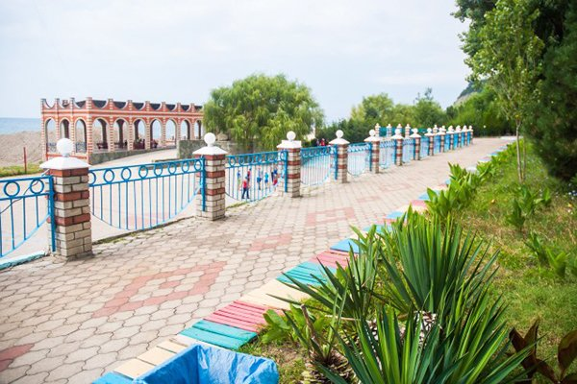
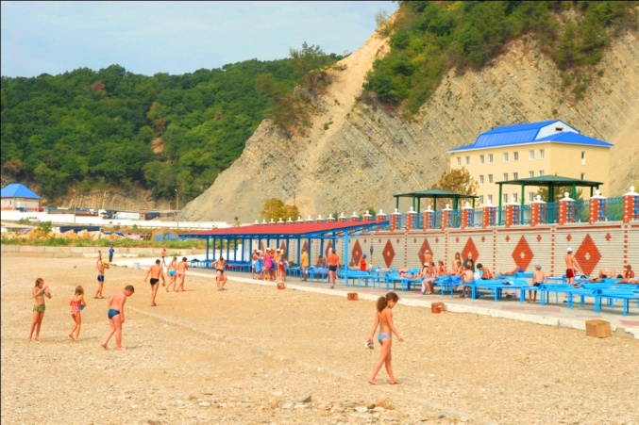
ДЕТСКИЙ ОЗДОРОВИТЕЛЬНЫЙ ЛАГЕРЬ «Морская волна»
К живописной территории лагеря прилегает благоустроенная набережная и собственный песчано-галечный пляж. Береговая линия пляжа соответствует санитарным нормам и правилам.
Пляж оборудован теневыми навесами, шезлонгами, душевыми кабинами, туалетом, действующими медицинским пунктом и спасательной службой. Пологий, плавный вход в море комфортен для всех возрастных групп детей.

Slide 12
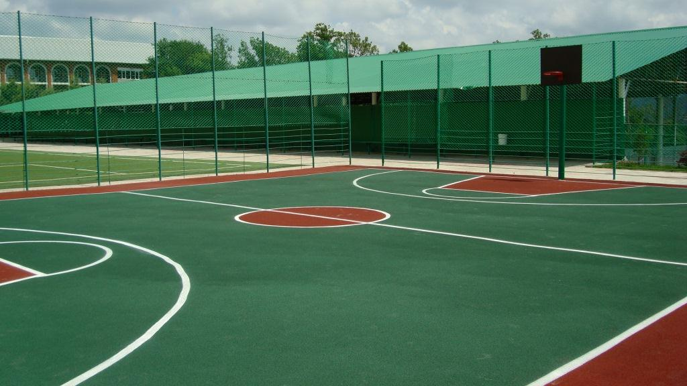
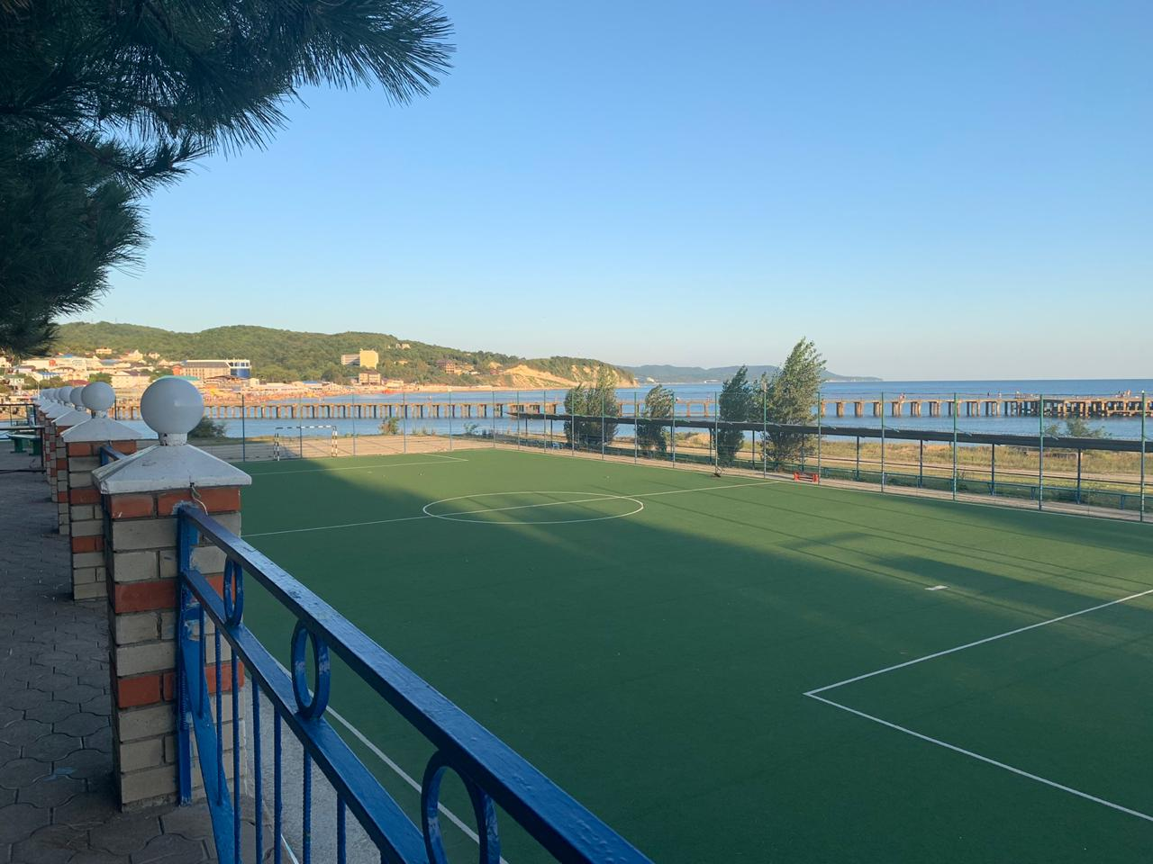
ДЕТСКИЙ ОЗДОРОВИТЕЛЬНЫЙ ЛАГЕРЬ «Морская волна»
Благоустроенная, оснащенная необходимым инвентарем, территория лагеря, способствует эффективному проведению всех видов занятий и мероприятий и включает в себя следующее:
Баскетбольная площадка
Волейбольная площадка
Футбольное поле со специализированным искусственным покрытием
Настольный теннис
Зал для единоборств
Танцплощадка с амфитеатром и сценой
Дом творчества, библиотека
Кинотеатр
Notes:
Инфраструктура-фото перечисленных мест

Slide 13
Н
ДЕТСКИЙ ОЗДОРОВИТЕЛЬНЫЙ ЛАГЕРЬ «Морская волна»
Безопасность детей обеспечивается службами частных охранных предприятий, сотрудниками правоохранительных органов. Территория лагеря и пляжа охраняется круглосуточно. По всему периметру территории ДСОЛ «Морская волна» оборудована система видеонаблюдения. В лагере обеспечен общественный порядок и охрана жизнедеятельности детей профессиональной охраной, спасательной и медицинской службами.

Slide 14
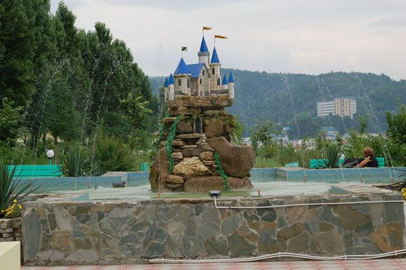
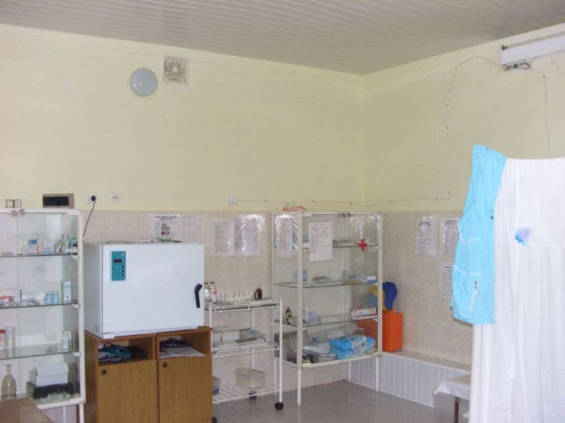
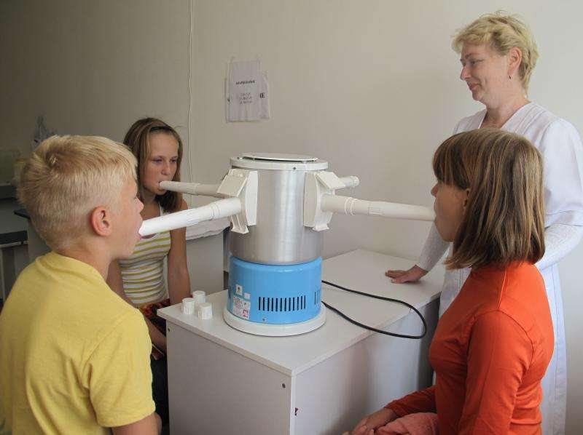
ДЕТСКИЙ ОЗДОРОВИТЕЛЬНЫЙ ЛАГЕРЬ «Морская волна»
Для оказания медицинских услуг на территории лагеря организован медицинский пункт и изолятор. Весь период летней оздоровительной компании работают квалифицированные врачи – 7 человек – общей практики и узкие специалисты. Лицензия на осуществление медицинской деятельности по санаторно-курортной помощи, доврачебной помощи, бессрочная.

Slide 15
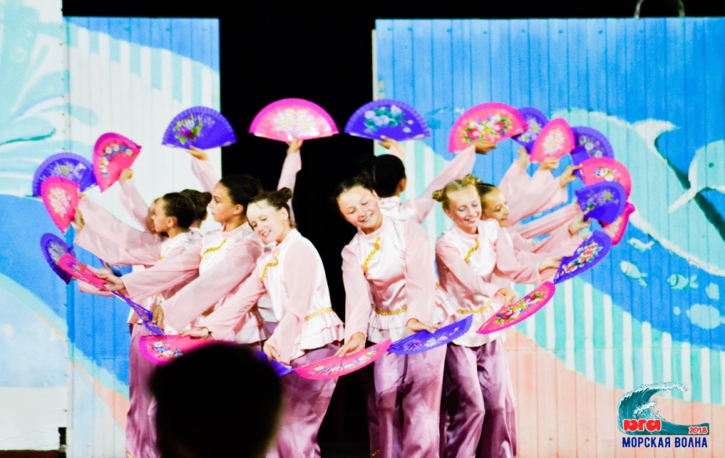
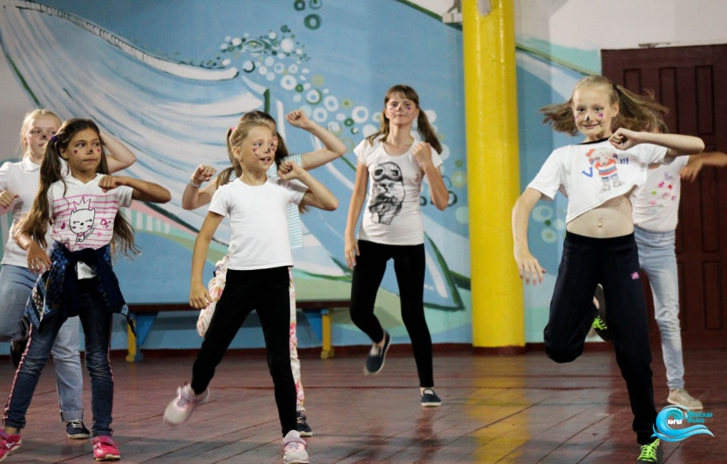
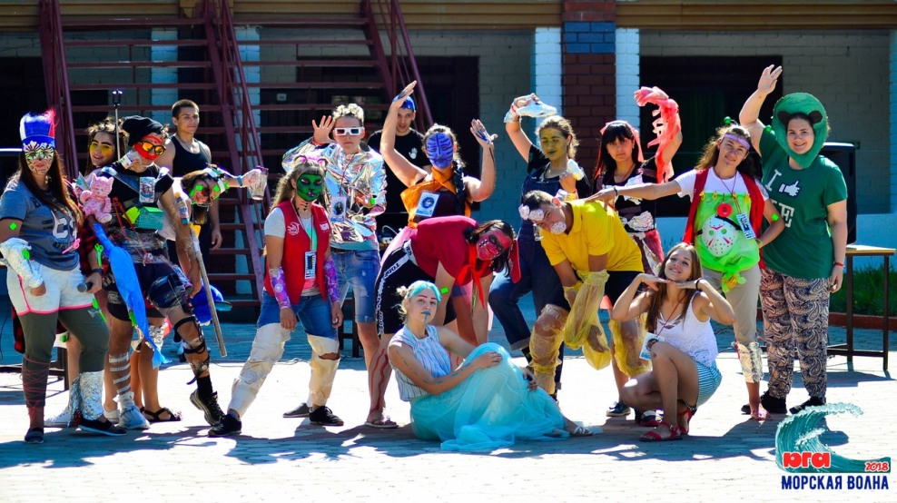
ДЕТСКИЙ ОЗДОРОВИТЕЛЬНЫЙ ЛАГЕРЬ «Морская волна»
Коллектив лагеря - режиссеры, психологи, танцоры, художники, педагоги - настоящие профессионалы своего дела!
Педагогическое взаимодействие направлено на реализацию программы познавательного, развивающего отдыха детей разных возрастных групп от 7 до 17 лет. Программа мероприятий ежегодно обновляется и составлена с учетом возрастных особенностей детей и представляет собой целостный комплекс тематических мероприятий, направленных на развитие творческих способностей, спортивного потенциала, лидерских качеств детей.

Slide 16
ДЕТСКИЙ ОЗДОРОВИТЕЛЬНЫЙ ЛАГЕРЬ «Морская волна»
Отдых в «Морской волне» запомнится калейдоскопом веселых и интересных событий, мероприятий, праздников, конкурсов, игр и дискотек.
Каждый ребенок не только отдохнет, накупается в море и наберется сил перед учебным годом, но и раскроет в себе новые таланты, найдет новых друзей и привезет домой огромное количество самых светлых, добрых и ярких воспоминаний.

Slide 17
НАШИ КОНТАКТЫ
Наши офисы:
г.Череповец, пр.Победы, 49 Тел: (8202)73-30-30,
8-921-050-10-15
e-mail: akvarelli@yandex.ru
г. Вологда, ул.Лермонтова 19,
офис 10 Тел: 8-921-716-04-23 e-mail: akvarelivologda@yandex.ru
https://vk.com/tkakvarelli
akvarely35
доцакварели.рф;
akvarely35.ru akvarely.ru

